Slide 1
Regionální pojetí konkurenceschopnosti
Regionální ekonomie a politika II
Prof. RNDr. Milan Viturka, CSc.

Slide 2
Hodnocení regionální konkurenceschopnosti
vnější pojetí – hodnocení na základě exportní výkonnosti (indikátory typu objemu dovozu a vývozu, výkonové bilance, indexů komparativních výhod atd.)
agregátní pojetí – komparativní hodnocení na základě produktivity ekonomiky (indikátory růstu HDP či životní úrovně, zaměstnanosti atd.)
širší pojetí – komplexní postižení vztahů mezi jednotlivými determinantami ekonomického rozvoje (včetně faktorů kvalitu života) příp. zdůrazňující celkovou udržitelnost ekonomického rozvoje

Slide 3
Regionální konkurenceschopnost
Definice Evropské komise
dlouhodobá schopnost vytvářet relativně vysoký příjem a úroveň zaměstnanosti při vystavení mezinárodní konkurenci
Typy hodnocení
úroveň meta - rozvojová orientace společnosti
úroveň makro - stabilní rámec ekonomického rozvoje
úroveň mezo - jednotlivé politiky a podpůrné instituce orientované na posilování konkurenceschopnosti
úroveň mikro - firmy a jejich seskupení

Slide 4
Regionální konkurenceschopnost versus konkurenceschopnost firem
dlouhodobé snižování konkurenceschopnosti států nebo jejich regionů nevede k jejich „vytlačení z trhu“ ale „pouze“ k adekvátnímu snížení životní úrovně jejich obyvatelstva, spojenému s následným poklesem jejich všeobecné politicko-ekonomické pozice
existence protichůdných zájmů - např. snižování počtu pracovních míst firmami v zájmu udržení konkurenceschopnosti s návaznými negativními dopady na životní úroveň obyvatel regionu
→Konkurenceschopnost regionů a zemí tedy nelze chápat jen jako prostou agregaci konkurenceschopnosti odpovídajících podnikatelských subjektů.

Slide 5
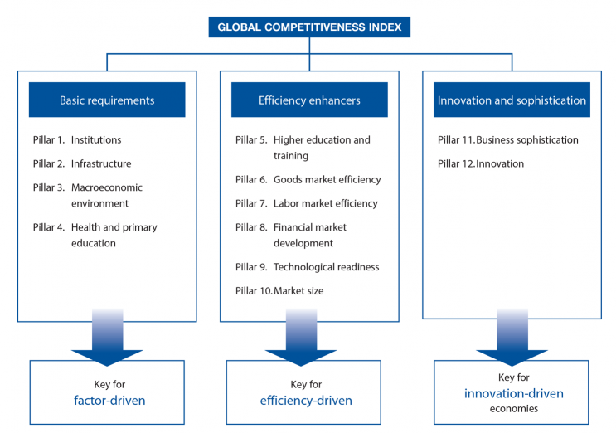
WEF – hodnocení konkurenceschopnosti – metodika
Zdroj: Global Competitiveness Report, 2016

Slide 6
Užitá metodika hodnocení regionální konkurenceschopnosti Hlavní pilíře konkurenceschopnosti: 1. Instituce 2. Infrastruktura 3. Makroekonomické prostředí 4. Zdraví a primární vzdělání 5. Vyšší vzdělání, celoživotní vzdělávání 6. Efektivnost trhu zboží a služeb 7. Efektivnost pracovního trhu 8. Rozvoj finančního trhu 9. Technologická připravenost 10. Velikost trhu 11. Kultivovanost podnikání 12. Inovace

Slide 7
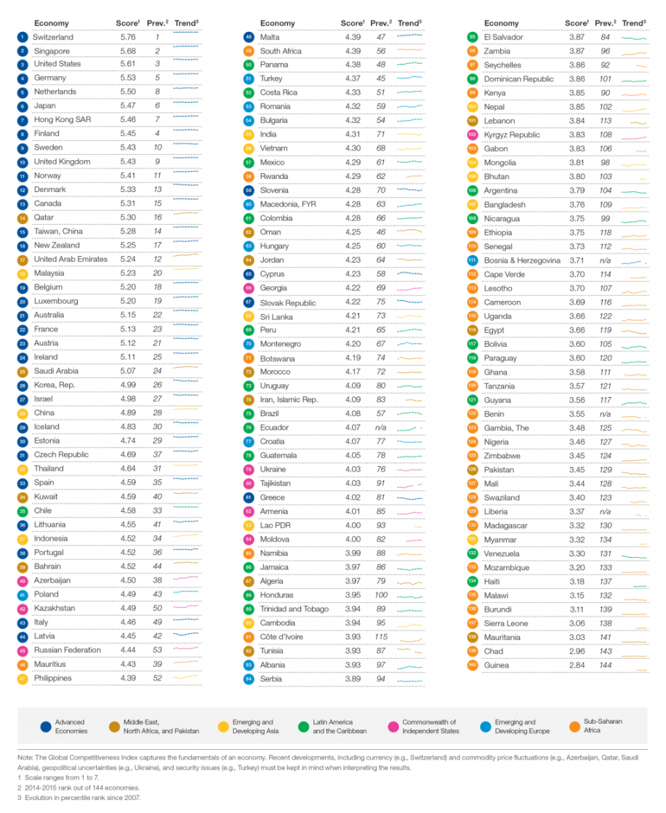
The Global Competitiveness Index WEF 2015 - 2016
Zdroj: Global Competitiveness Report, 2016

Slide 8
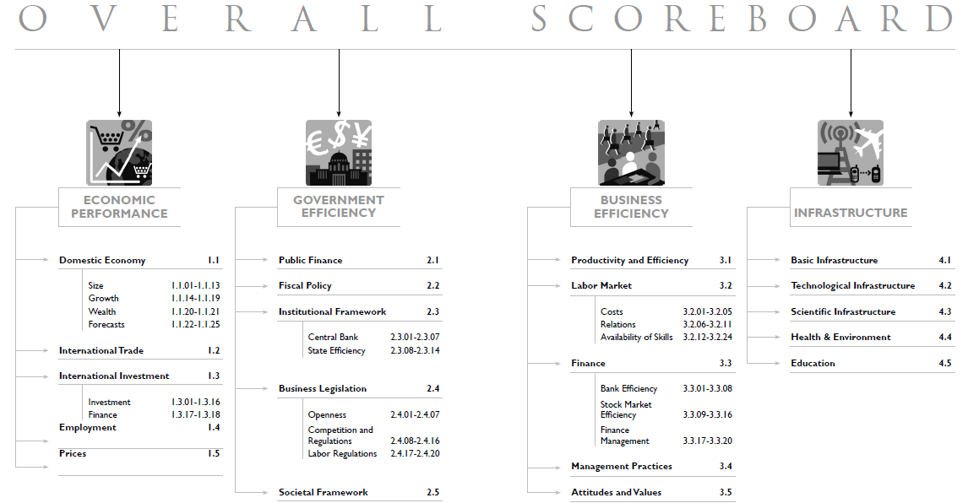
IMD – World Competitiveness Scoreboard – metodika
Zdroj: IMD, 2016

Slide 9
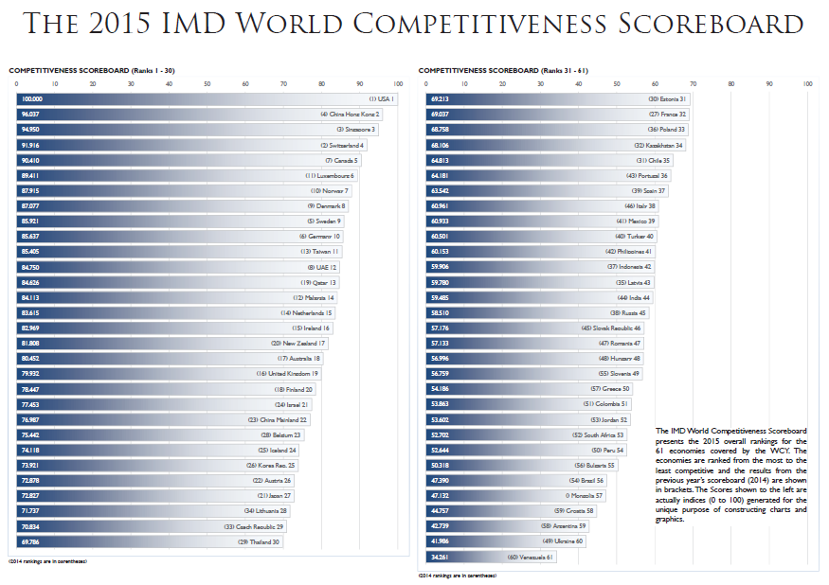
Zdroj: IMD, 2016

Slide 10
Pořadí zemí světa podle HDP v PKS na obyvatele (2020)
1 Luxemburg 122,740
2 Singapore 102,742
3 Ireland 99,239
4 Qatar 97,262
5 Switzerland 75,880
6 Norway 69,171
7 United States. 68,309
8 Brunei 64,405
9 San Marino 61,508
10 Denmark 61,478
11 Netherlands 60,461
12 United Arab Emirates 59,844
13 Taiwan 59,398
14 Iceland 58,151
15 Austria 57,891
16 Germany 56,956
17 Sweden 55,566
18 Australia 54,891
19 Belgium 53,973
20 Finland 51,867
21 Canada 51,713
22 Bahrain 50,284
23 France 49,492
24 Saudi Arabia 48,099
25 United Kingdom 47,089
26 South Korea 47,027
27 Malta 45,042
28 Japan 44,585
29 New Zealand 44,226
30 Italy 43,376
Czech Republic 42,956
European Union 46,888

Slide 11
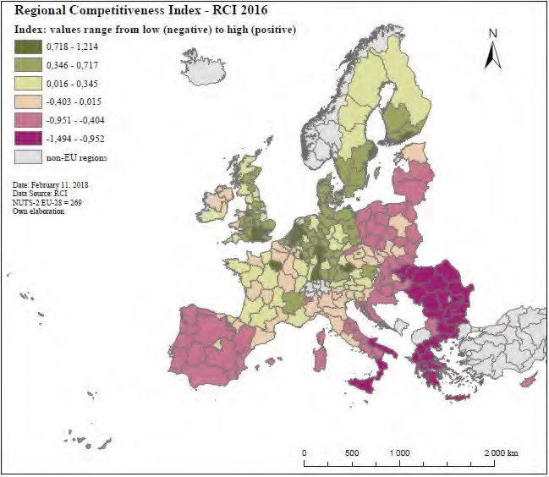

Slide 12
Nástroje podpory konkurenceschopnosti ze strany státu i regionů
rozvoj systémů vzdělávání, vědy a výzkumu
tvorba a transfer inovací
výstavba podnikatelské a technické infrastruktury (včetně podpory ICT)
optimalizace systémů daní a regulace (včetně daňových pobídek pro soukromé investice do vědy a výzkumu)

Slide 13
Podpora konkurenceschopnosti v EU
Lisabonská strategie (2000)
hlavním cílem bylo dosažení pozice EU jako „nejkonkurenceschopnější a nejdynamičtější znalostní ekonomiky“ v časovém horizontu do roku 2010
Znalostní ekonomika: ekonomika založená na tvorbě a transferu znalostí a inovací (v interakci s rozvojem vědy a výzkumu) a růstu vzdělanosti obyvatelstva, které jsou pokládány za klíčové faktory udržení resp. posílení její dlouhodobé konkurenceschopnosti

Slide 14
Podpora konkurenceschopnosti v EU
Horizont 2020 – rámcový program pro výzkum a inovace
největší a nejvýznamnější program financující na evropské úrovni vědu, výzkum a inovace v letech 2014-2020
navazuje na na 7. rámcový program pro výzkum, technologický rozvoj a demonstrace (2007-2013)
důraz kladen na vědeckou excelenci, na inovace, na účast malých a středních podniků, na společenský dopad a na spolupráci mezi týmy v rámci EU i mimo ni
cílová skupina: výzkumní pracovníci, firmy, nevládní a neziskové organizace, občanská sdružení, různé asociace sdružující zájmové skupiny v oblastech výzkumu a průmyslu
Prioritní oblasti: Personalizované zdravotnictví a péče, Zabezpečení potravin, Modrý růst: zpřístupnění potenciálu moří a oceánů, Chytrá města, Konkurenceschopná nízkouhlíková energetika, Energetická účinnost, Mobilita pro růst, Odpady: zdroj k recyklaci, opětovnému využití a nahrazení surovin, Inovace v oblasti vody, Překonání krize: nové strategie, myšlenky a vládnoucí struktury Evropy, Odolnost vůči katastrofám: ochrana společnosti včetně adaptací na změnu klimatu, Digitální bezpečnost

Slide 15
Tvorba znalostí versus tvorba dovedností
Znalosti (akumulované v teorii) jsou považovány za základní předpoklad pro získávání dovedností (akumulované v praxi) vztahujících se k plnění konkrétních činností.
procesy vzniku a šíření znalostí - univerzální charakter, globální dimenze
procesy vzniku a šíření dovedností - odvětvově specifický charakter, mikroekonomická dimenze

Slide 16
Inovační politika
Tvorba regionálních inovačních strategií – cíle
finanční podpora inovačních projektů MSP
podpora společného výzkumu a vývoje
rozvoj inovační infrastruktury
přenos výsledků výzkumu a vývoje do komerční (podnikatelské) praxe
Nástroje zaměřené na podporu inovačních aktivit
podpora zakládání společných výzkumných center
vytváření sítí/klastrů firem
Nástroje zaměřené na vytváření proinovačního prostředí
výstavba inovačních center (vědeckotechnické parky resp. centra transferu technologií nebo podnikatelské inkubátory)

Slide 17
Národní inovační strategie ČR 2012-2020
 | 1. Excelentní výzkum 1.1 Efektivní využívání veřejných prostředků na výzkum a vývoj 1.2 Špičkové výzkumné infrastruktury 1.3 Evropský výzkumný prostor – cesta k excelenci ve výzkumu 2. Rozvoj spolupráce pro transfer znalostí mezi podnikovým a akademickým sektorem 2.1 Zlepšení vnitřních podmínek a celkové připravenosti akademických institucí na spolupráci s podniky a komercializaci výsledků výzkumu 2.2 Podpora spolupráce podniků a VaV institucí 2.3 Zvýšení kvality a rozvoj nových služeb podpůrné inovační infrastruktury 3. Inovační podnikání 3.1 Služby pro inovační podnikání 3.2 Finanční nástroje a rozvoj trhu rizikového kapitálu 3.3 Investiční pobídky, péče o investory a cílený marketing 3.4 Internacionalizace 3.5 Kvalitní prognózy: zdroj strategických informací pro podnikání a inovace 3.6 Veřejný sektor: zdroj inovační poptávky a tvůrce regulace 4. Lidé: hlavní nositelé nových nápadů a iniciátoři změn 4.1 Reforma vysokého školství 4.2 Rozvoj systému celoživotního učení 4.3 Změny obsahu vzdělávání: kreativita, podnikavost a klíčové kompetence 4.4 Rozvoj kvalifikovaných pracovníků na národní úrovni a usnadnění vstupu, pobytu a zaměstnávání kvalifikovaných zahraničních pracovníků

Slide 18
Hlavní komponenty integrační teorie udržitelného regionálního rozvoje
HDP
IPF
KPP
Odchylky od KPP
.
KSP
VLZ
Zdroj: vlastní výzkum.

Slide 19
Hodnocení regionální konkurenceschopnosti v ČR

Slide 20
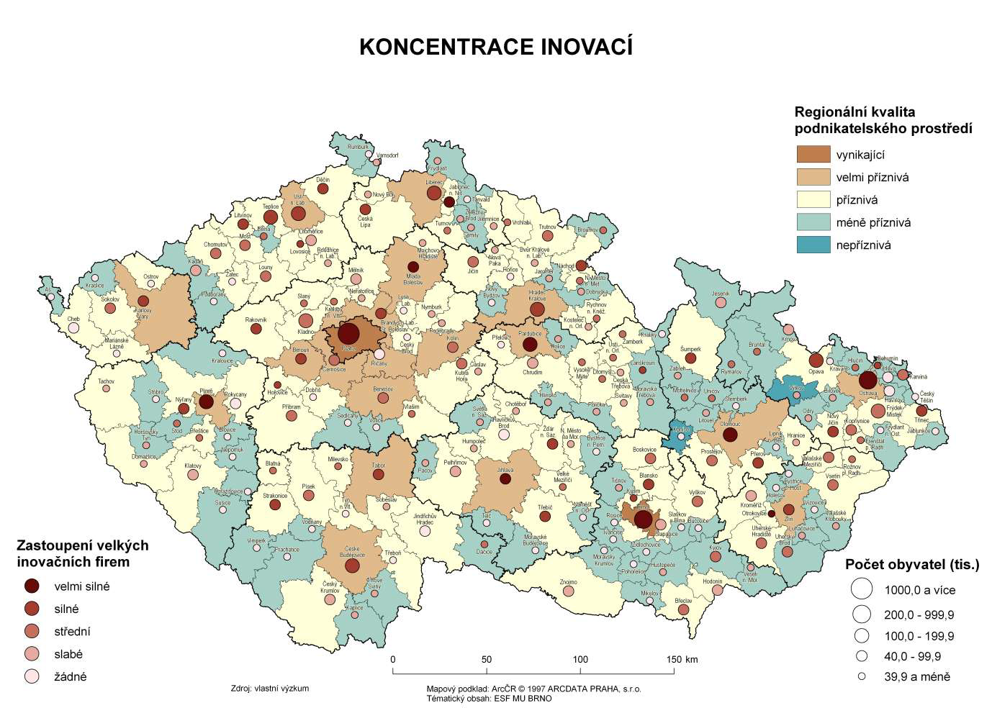

Slide 21
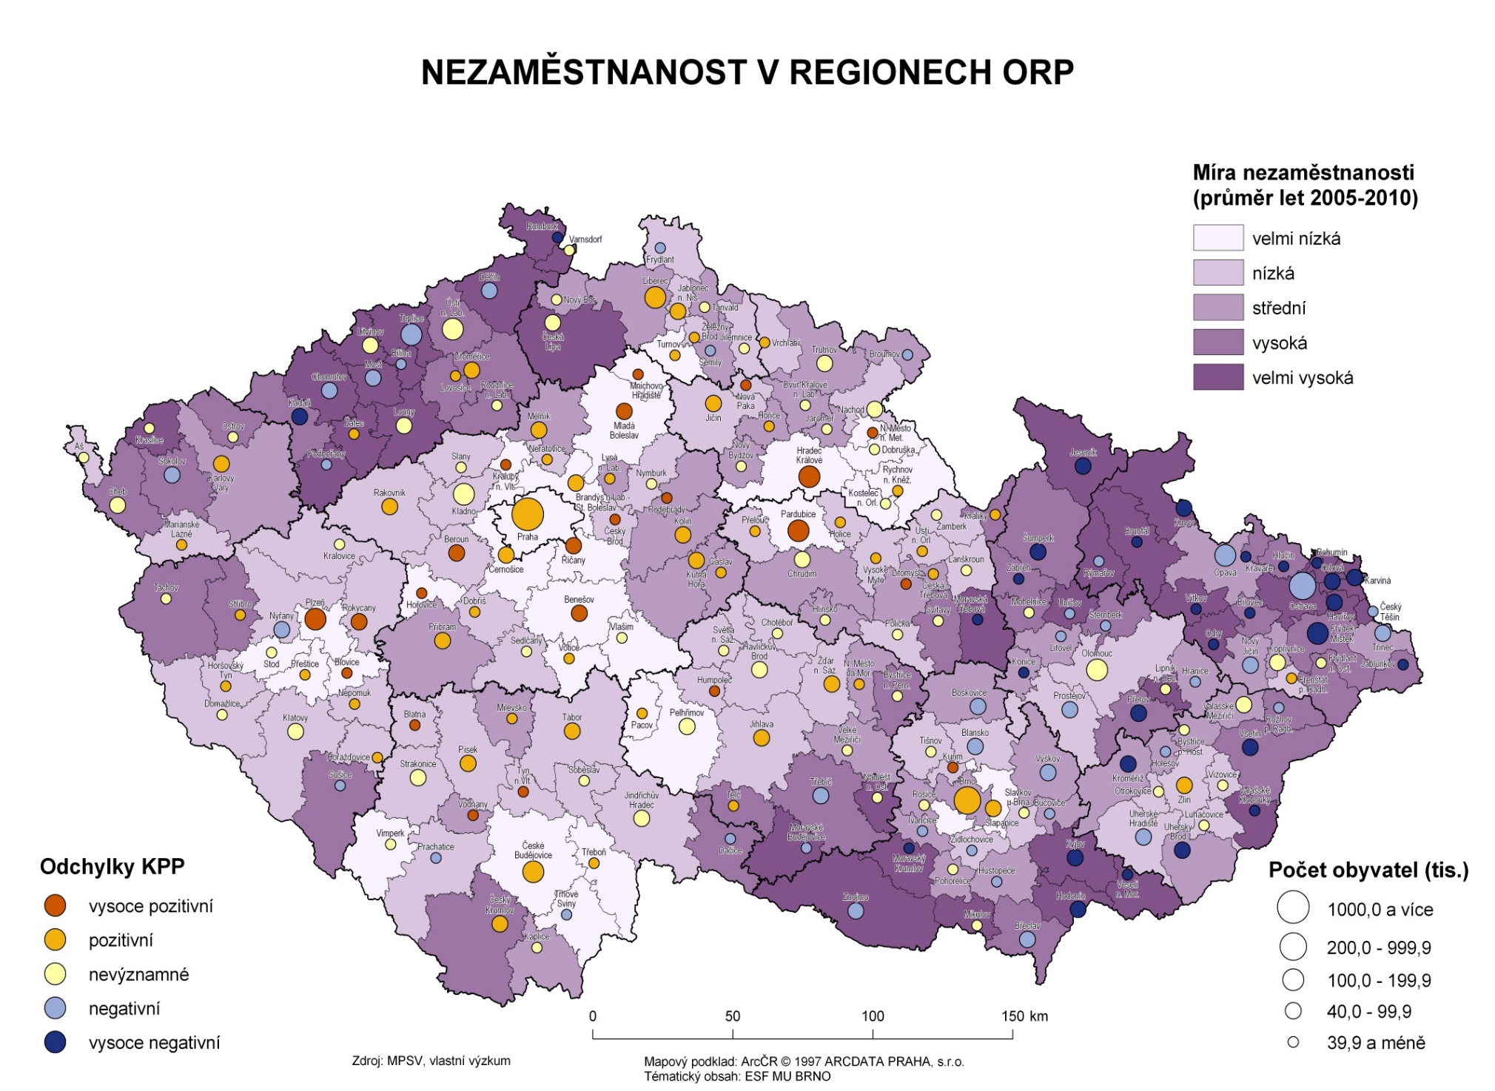

Slide 22
